Slide 1
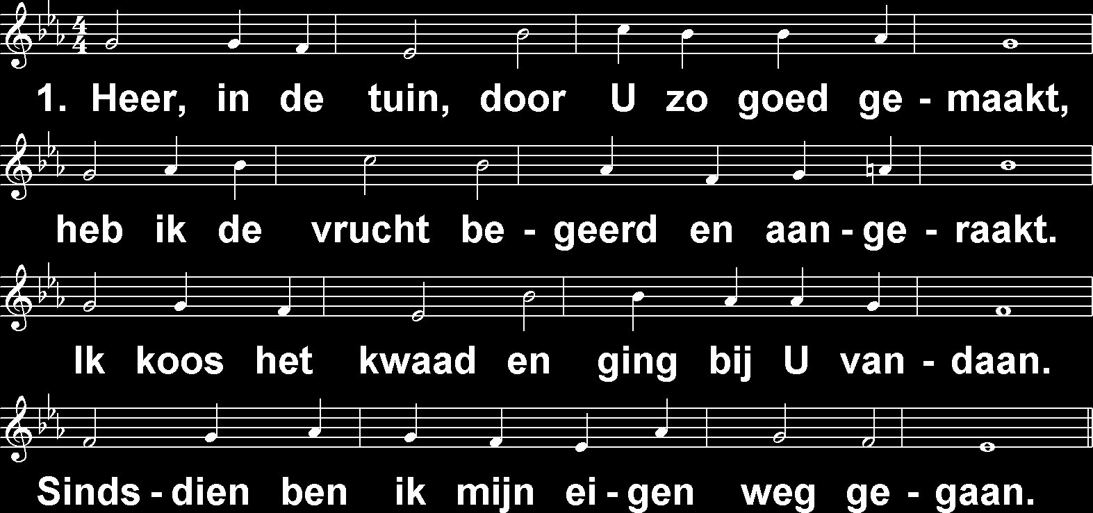
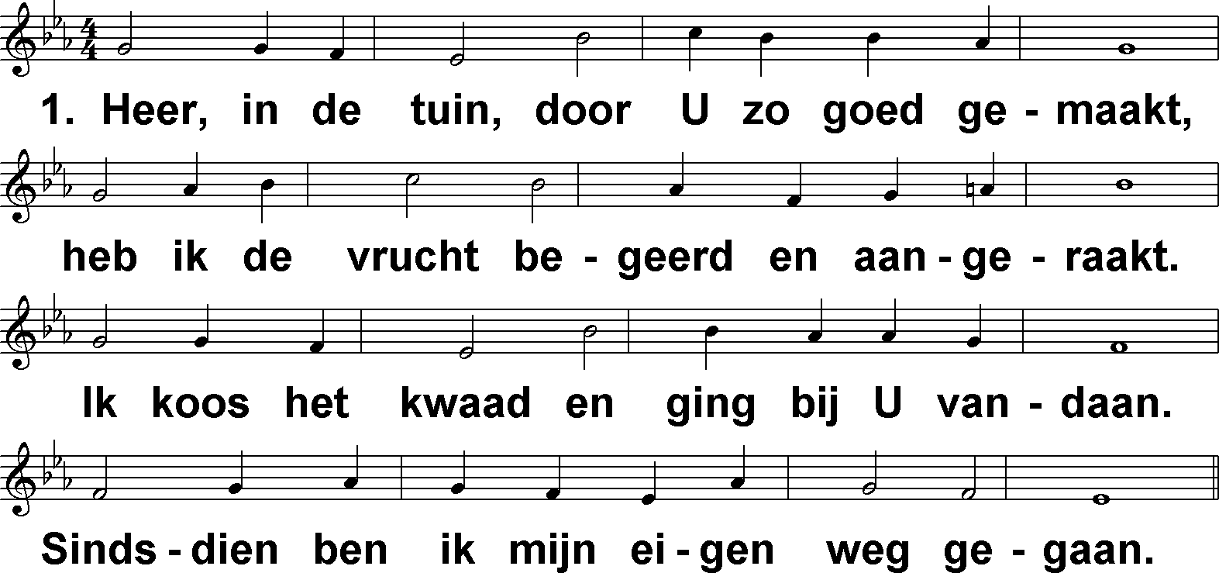
Kiezen (DbdB) t. J.P. Kuijper; m. W.H. Monk

Slide 2
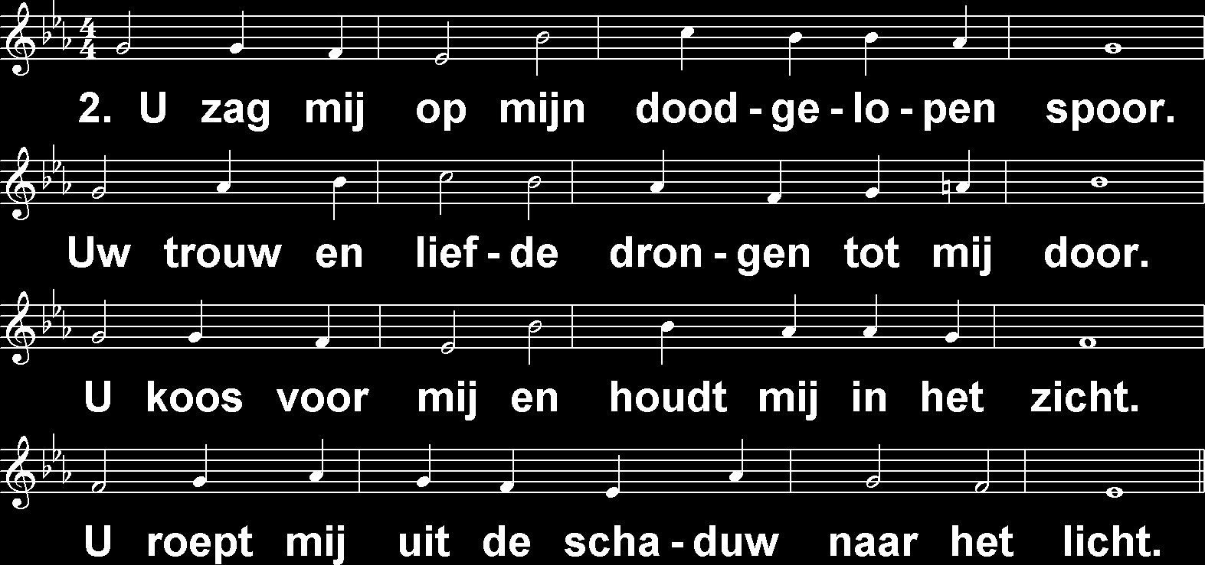
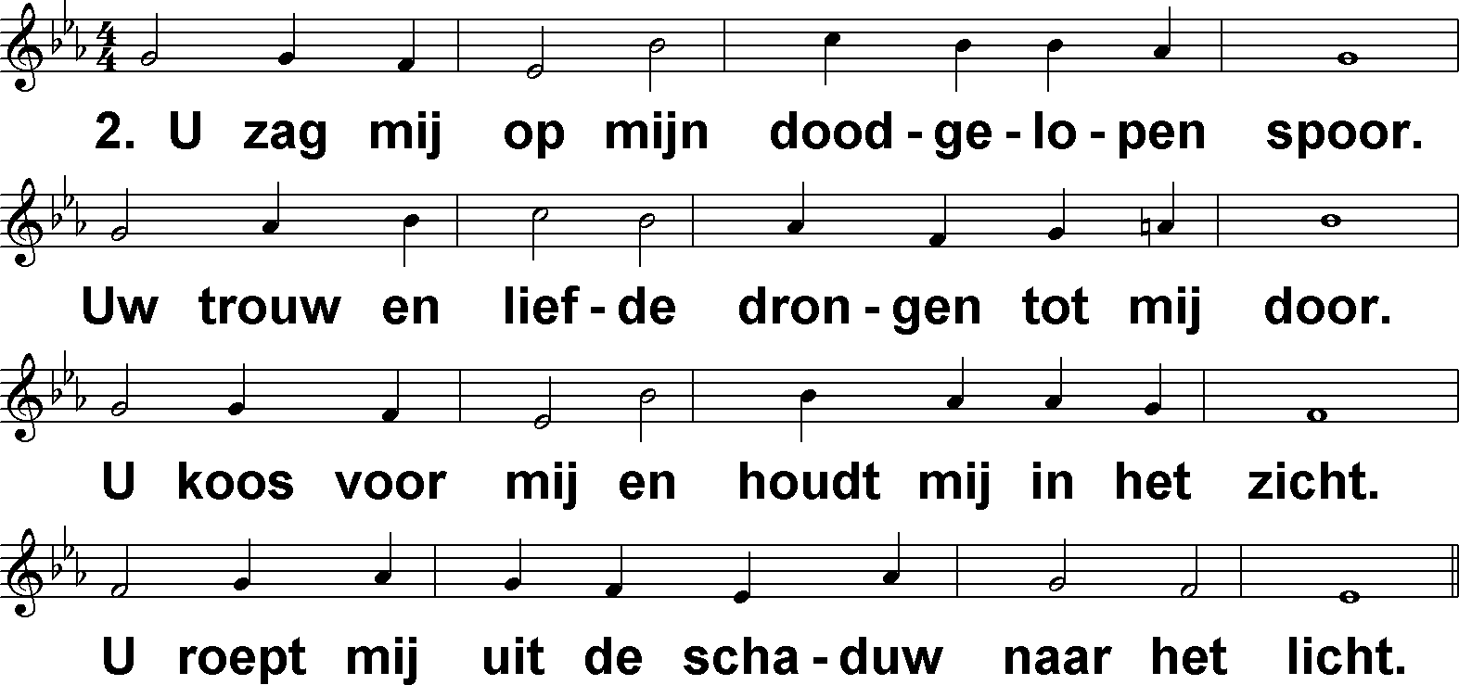
Kiezen (DbdB) t. J.P. Kuijper; m. W.H. Monk

Slide 3
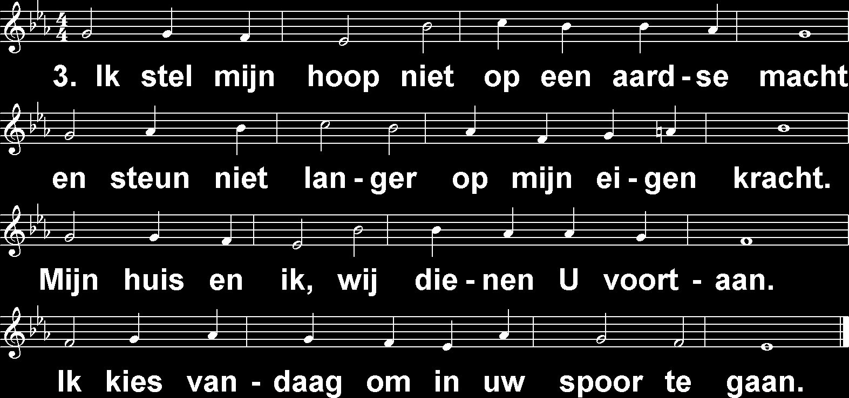
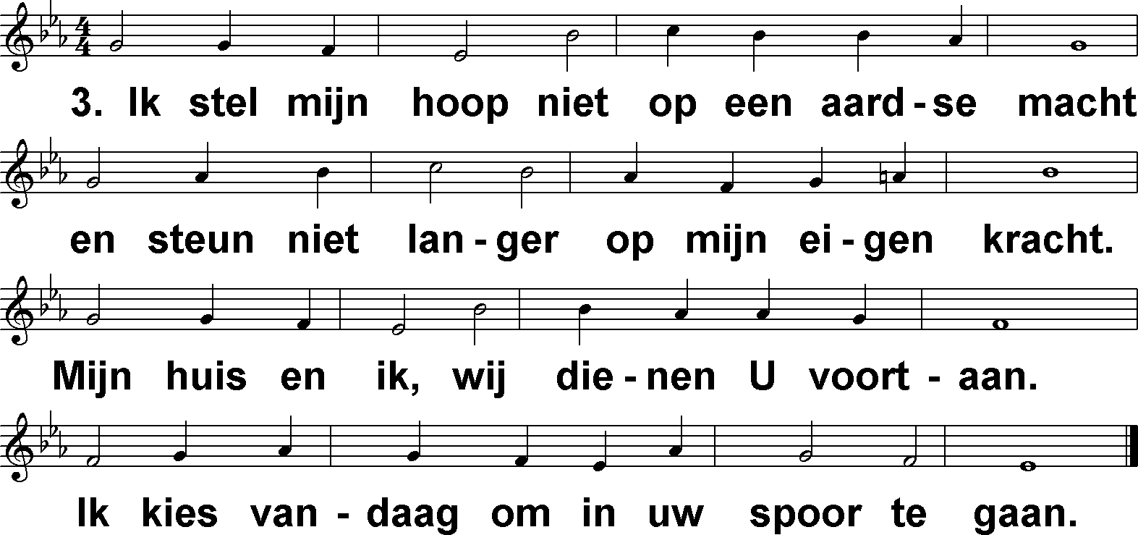
Kiezen (DbdB) t. J.P. Kuijper; m. W.H. Monk

